Slide 1

人教版必修2
第六章 万有引力与航天
第一节 行星的运动

Slide 2
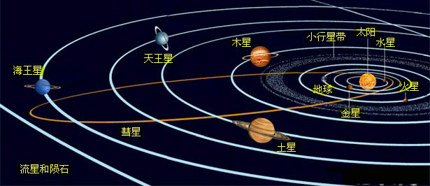

Slide 3
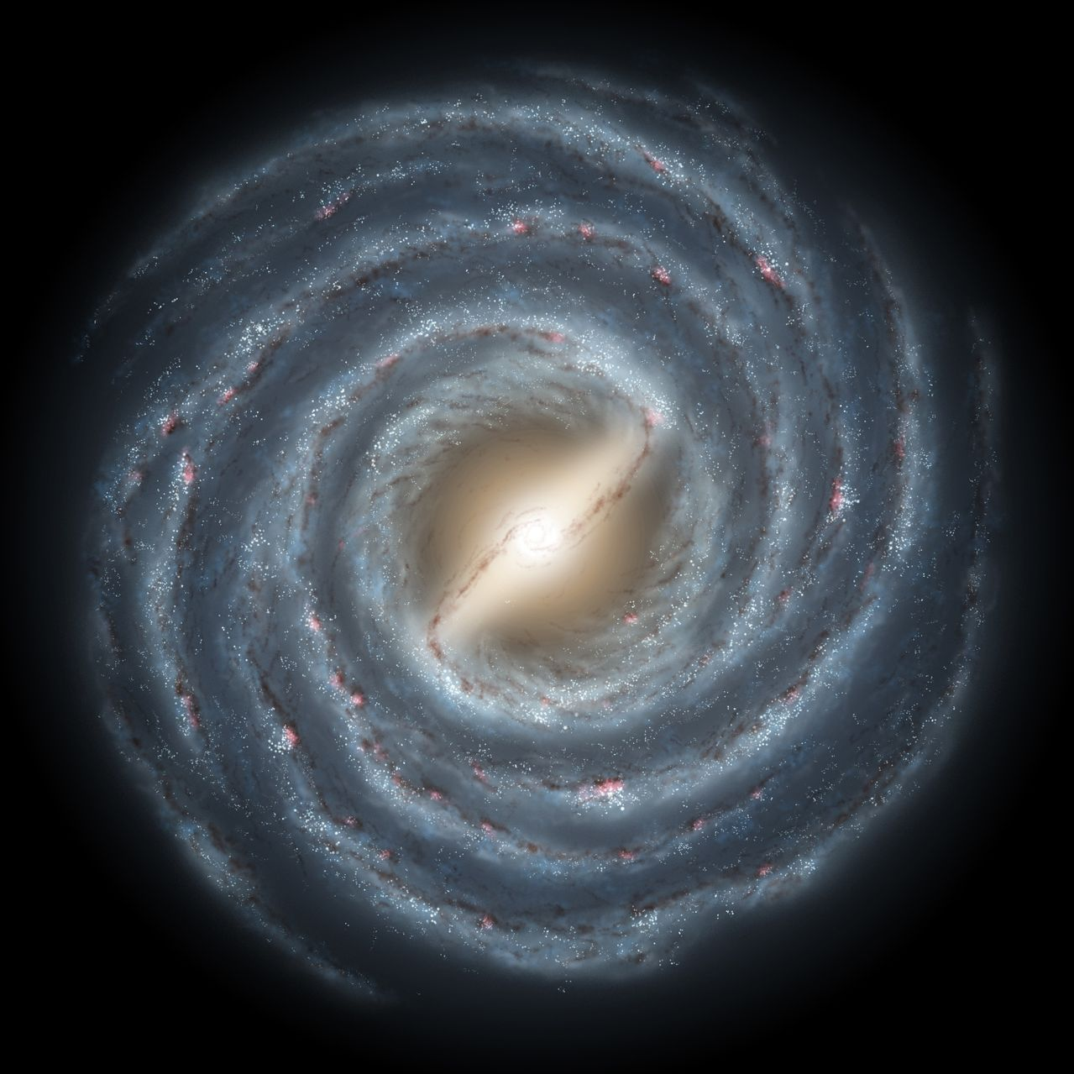

Slide 4
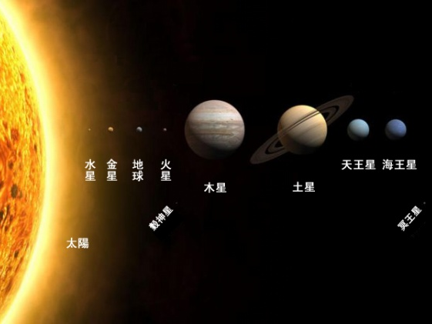
太阳

Slide 5
中国古代已经开始观测行星的运动
《夏小正》
《夏小正》是夏代(约公元前二十 一世纪到公元前十六世纪)的历书.它按十二个月的顺序记述了每月的星象,如早晨和黄昏出现在南方的星星,北斗柄的指向,银河在天空的位置,太阳到了恒星间什么地方等.

Slide 6
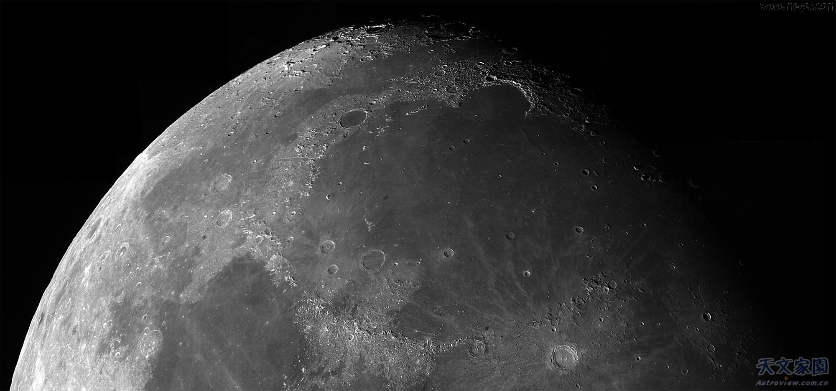
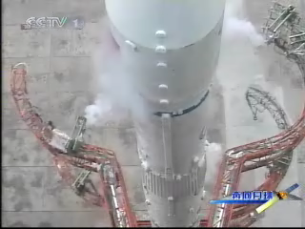
现代的中国已经开始向深空探测
2007年10月24日18时05分，嫦娥一号探测器从西昌卫星发射中心成功发射。
我国首个火星探测器“萤火一号”将于2011年发射

Slide 7
一、探究古代对行星运动规律的认识
请同学们阅读课本29页第一段和31页内容，回答下列问题
1、“地心说”的基本观点是什么？
2、“日心说”的基本观点是什么？
3、“日心说”和“地心说”哪个更正确呢？
试举例说明。
4、“日心说”的观点是否绝对正确？
5、你从哥白尼身上学到了什么？

Slide 8
“日心说”所以能够战胜“地心说”是因为好多“地心说”不能解释的现象“日心说”则能说明，就是说“日心说”比“地心说”更科学、更接近事实。例如：若地球不运动，昼夜交替是太阳绕地球运动形成的，那么每天的情况就应是相同，事实上，每天白天的长短不同，冷暖不同，而“日心说”则能说明这种情况；白昼是地球自转形成的，而四季是地球绕太阳公转形成的。
真理最终战胜了谬误：

Slide 9
“日心说”也并不是绝对正确的：
“日心说”也并不是绝对正确的，因为
太阳只是太阳系的一个中心天体，而太
阳系只是宇宙中众多星系之一，所以太
阳并不是宇宙的中心，也不是静止不动
的。“日心说”，只是比“地心说”更准确
一些罢了。

Slide 10
材料1：“哥白尼坚信宇宙与自然是美的，而 美的东西是简单与和谐的。”
对描述自然追求简单和谐是科学研究的动力之一。

Slide 11
二、探究开普勒行星运动定律的建立
请同学们阅读课本29页第二段和32页内容，回答下列问题
1、古人认为天体做什么运动？
2、开普勒的导师是谁，他做了哪些工作，
他认为天体做什么样的运动？
3、开普勒开始认为天体做何运动？最后研
究的结论是什么？
4、你从开普勒和其导师身上学到了什么？

Slide 12
材料2：“第谷20余年一直观测火星，在他以前测量天体位置的误差大约是10’，第谷把这个不确定性减小到2’，为哥白尼的学说提供了关健性支持。”
对自然奥秘不屈不挠探索的精神和对待科学研究一丝不苟的态度。
实验观察手段是科学研究的重要方法之一。

Slide 13
材料3：“开普勒七十余次尝试所得的结果都与第谷的观测数据有至少8’的角度偏差” “对第谷的数据的精确性深信不疑……这不容忽视的8’也许正是因为行星并非做完美的匀速圆周运动” “把几千个数据归纳成如此简洁的几句话。”
实事求是、尊重客观事实、不迷信权威、敢于坚持真理和勇于探索的科学态度和科学精神。
实验归纳和数学演绎相结合是科学研究中的重要方法。

Slide 14
探究椭圆轨道特征：
做一做：
C
P
图钉
图钉
A
B
F₁
O
F₂
D

Slide 15
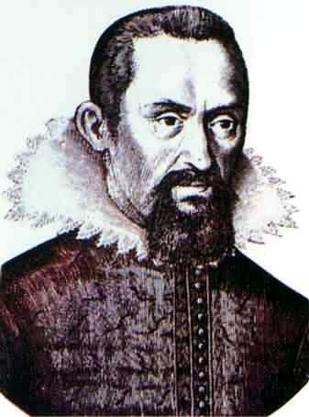
开普勒行星运动定律
开普勒
开普勒第二定律
面 积 定 律
对于每一个行星而言，太阳和行星的联线在相等的时间内扫过相等的面积

Slide 16
思考？
行星运行的速度变化有什么规律呢?
离太阳近时速度快，离太阳远时速度慢．

Slide 17
高中阶段对行星运动的近似化研究：
把行星的运动看作为匀速圆周运动处理，对应的半长轴即为圆的半径。

Slide 18
小 结
一、探究古代对行星运动规律的认识
二、探究开普勒行星运动定律的建立
三、开普勒行星运动定律的物理意义

Slide 19


